Slide 1






Сэлэнгэ аймаг статистикийн хэлтэс
2017 оны байдлаар нийт хүн амын 53701 (49.4%)-г эмэгтэйчүүд, 55067 (50.6%)-г эрэгтэйчүүд эзэлж байна. Хүн амын насны бүтцээр авч үзвэл нийт хүн амд 0-14 насны хүүхэд 29.1, 15-59 насны хүн 63.9, 60-аас дээш насны хүмүүс 7.0 хувийг эзэлж байна.
СЭЛЭНГЭ АЙМГИЙН Боловсролын салбарын Статистик үзүүлэлт 2018-2019 он
Аймгийн хэмжээнд 2017 оны байдлаар 4112 өрх толгойлсон хүн байгаагаас 3 хүртлэх хүүхэдтэй
2786, ихэр хүүхэдтэй 253 өрх, 2 ихэр хүүхэд 502 байна.
Selenge.nso.mn

Slide 2
Сэлэнгэ аймаг статистикийн хэлтэс
ТАНИЛЦУУЛГА
2019 онд аймгийн хэмжээнд 35 ерөнхий боловсролын сургууль үйл ажиллагаа явуулж 760 бүлэгт 20 338 сурагч суралцаж байна. Дотуур байранд амьдарч байгаа хүүхдийн тоо 1 270 болж, 655 буюу 51.6 хувь нь эмэгтэй хүүхэд байна. Үдийн цай хөтөлбөрт I-IV агийн 10 346 хүүхдэд 896 052.3 мянган төгрөг зарцуулсан байна.
Мөн 42 цэцэрлэгийн 278 бүлэгт 8 382 хүүхэд хамрагдаж 299 багш ажиллажээ. Нийт цэцэрлэгт хамрагдсан хүүхдийн 4 112 буюу 49.1 хувь нь эмэгтэй хүүхэд байна. Нэг багшид дунджээр 30 хүүхэд ногдож байна.
Selenge.nso.mn

Slide 3
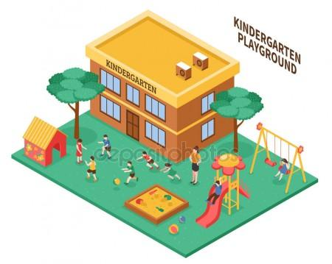


Сэлэнгэ аймаг статистикийн хэлтэс
2018
2019
42
Цэцэрлэгийн тоо
42
34
Ерөнхий боловсролын сургуулийн тоо
35
22
Номын сангийн тоо
22
Selenge.nso.mn

Slide 4



Сэлэнгэ аймаг статистикийн хэлтэс
Эмэгтэй
Эрэгтэй
1403
/79.2 %/
369
/20.8 %/
Ерөнхий боловсролын сургуулийн нийт ажиллагсад - 1772
889
/82.7 %/
Ерөнхий боловсролын сургуулийн үндсэн багш - 1075
186
/17.3 %/
287
/95.9 %/
Цэцэрлэгийн багш - 299
12
/4.1 %/
Selenge.nso.mn

Slide 5



Сэлэнгэ аймаг статистикийн хэлтэс
Эмэгтэй
Эрэгтэй
10091
/49.6%/
Ерөнхий боловсролын сургуулийн сурагчид - 20338
10247
/50.4 %/
4112
/49,3 %/
Цэцэрлэгийн хүүхдүүд - 8332
4220
/50,7 %/
279
Цэцэрлэгийн бүлгийн тоо
278
Selenge.nso.mn

Slide 6



Сэлэнгэ аймаг статистикийн хэлтэс
Эмэгтэй
Эрэгтэй
635
/46,8 %/
720
/53,2 %/
Бүрэн бус боловсрол эзэмшигчид - 1355
197
/55,5 %/
Бүрэн дунд боловсрол эзэмшигчид - 355
158
/44,5 %/
99
/31,9 %/
211
/67,1%/
Дүйцсэн хөтөлбөрөөр суралцагсад - 310
Selenge.nso.mn

Slide 7



Сэлэнгэ аймаг статистикийн хэлтэс
Эрэгтэй
Эмэгтэй
655
/51.5 %/
Дотуур байранд амьдарч буй хүүхдүүд - 1270
615
/48.5 %/
1131
/49.6 %/
Нэг дүгээр ангид элсэгчид - 2277
1146
/50.4 %/
565
/52.3 %/
Арав дугаар ангид элсэгчид - 1079
514
/47.7 %/
Selenge.nso.mn

Slide 8


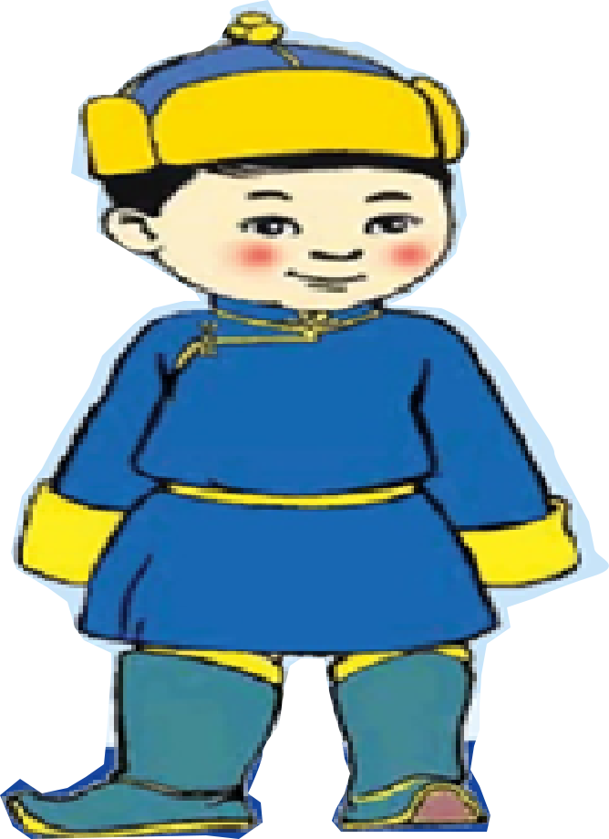
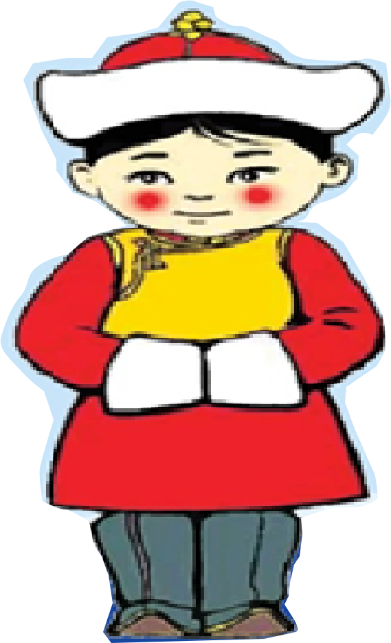
Сэлэнгэ аймаг статистикийн хэлтэс
СТАТИСТИК МЭДЭЭЛЛИЙГ ХЭРХЭН АВАХ ВЭ?
Статистик мэдээллийн лавлах утас 1900-1212
Статистик мэдээллийн нэгдсэн сан WWW.1212.mn
Статистик мэдээллийн аппликейшн
Сэлэнгэ Статистик
www.nso.mn сайтын Хэрэглэгчийн бүртгэл мэдээлэл авах
Selenge.nso.mn
Олон улсын худалдааны төв, төрийн үйлчилгээний танхим
Утас: 70362449
70362047
Selenge.nso.mn

